Slide 1
ОЗДОРОВИ-ТЕЛЬНЫЙ БЕГ
Основной адрес организации
347913, г. Таганрог, ул. Комарова, 30.
Тел/факс:8-8634-33-16-11
Электронная почта:
goulic_ped_tagan@rostobr.ru
Государственное бюджетное
общеобразовательное учреждение
Ростовской области
«Таганрогский
педагогический
лицей - интернат»
Автор работы:
Синеоков Илья 9«Б» класс
Научный руководитель:
Фоменко Виктор Николаевич
2024 год

Slide 2
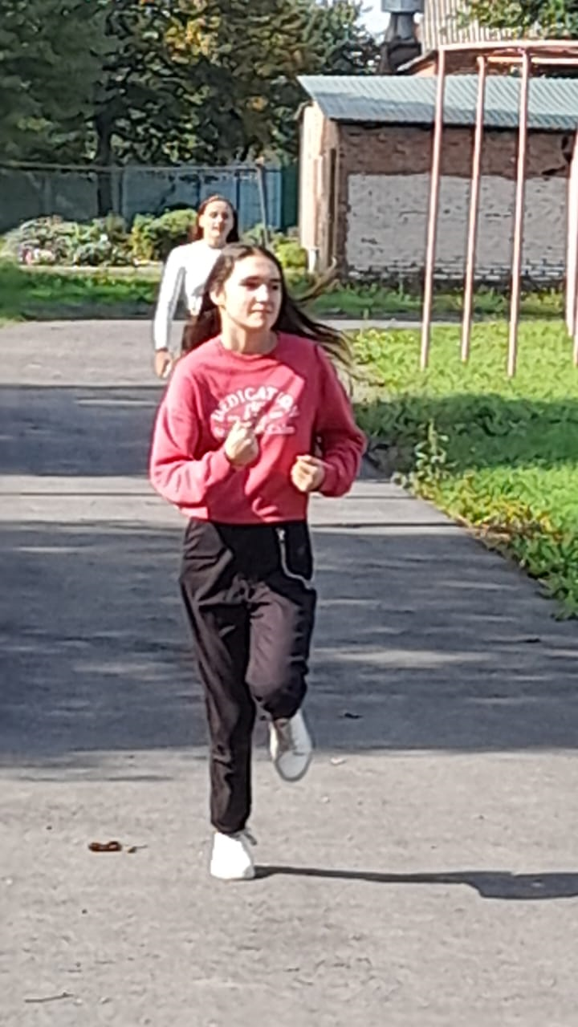
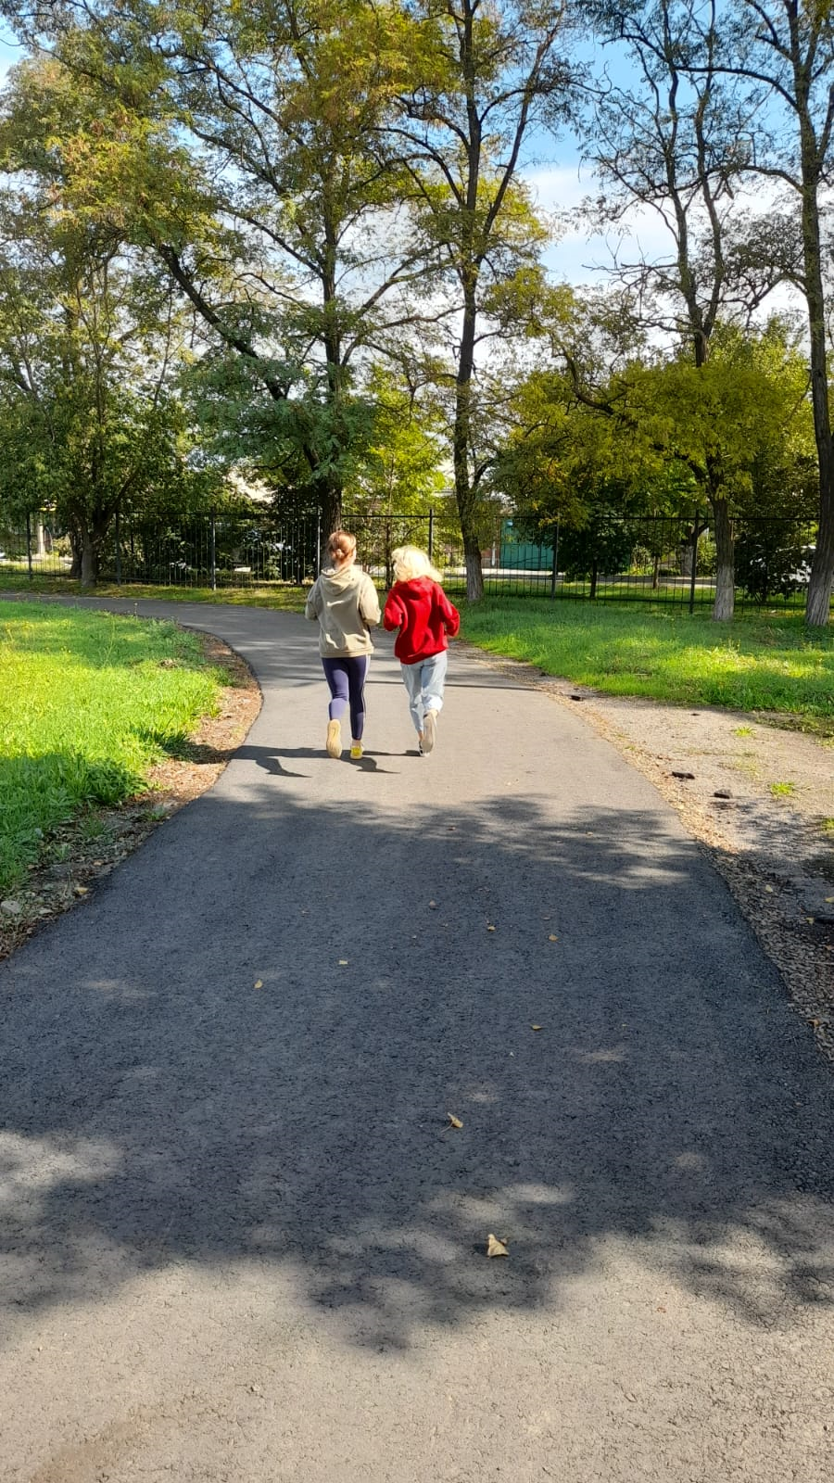
Оздоровительный бег – это бег, в котором каждый занимающийся может задавать свой темп.
Оздоровительный бег оказывает влияние на центральную нервную систему, компенсирует недостающие энергозатраты организма, в положительную сторону происходит функциональный сдвиг в системе кровообращения, снижается заболеваемость организма.
Примерный план для занятий оздоровительным бегом.
• Мотивация
• План тренировки
• Упражнения для разминки
• Контроль по календарю в дни пробежек (следить за общим состоянием занимающегося и за пульсом).

